Slide 1






YZ
ARAÇ KİTİ
EAIEN Yeşil Beceri Öğrenci Elçileri için
YZ Araçları
Erasmus+ / Avrupa Dayanışma Programı kapsamında Avrupa Komisyonu tarafından desteklenmektedir. Burada yer alan içerik yazarın görüşlerini yansıtmaktadır ve bu görüşlerden Avrupa Komisyonu ve Türkiye Ulusal Ajansı sorumlu tutulamaz.

Slide 2
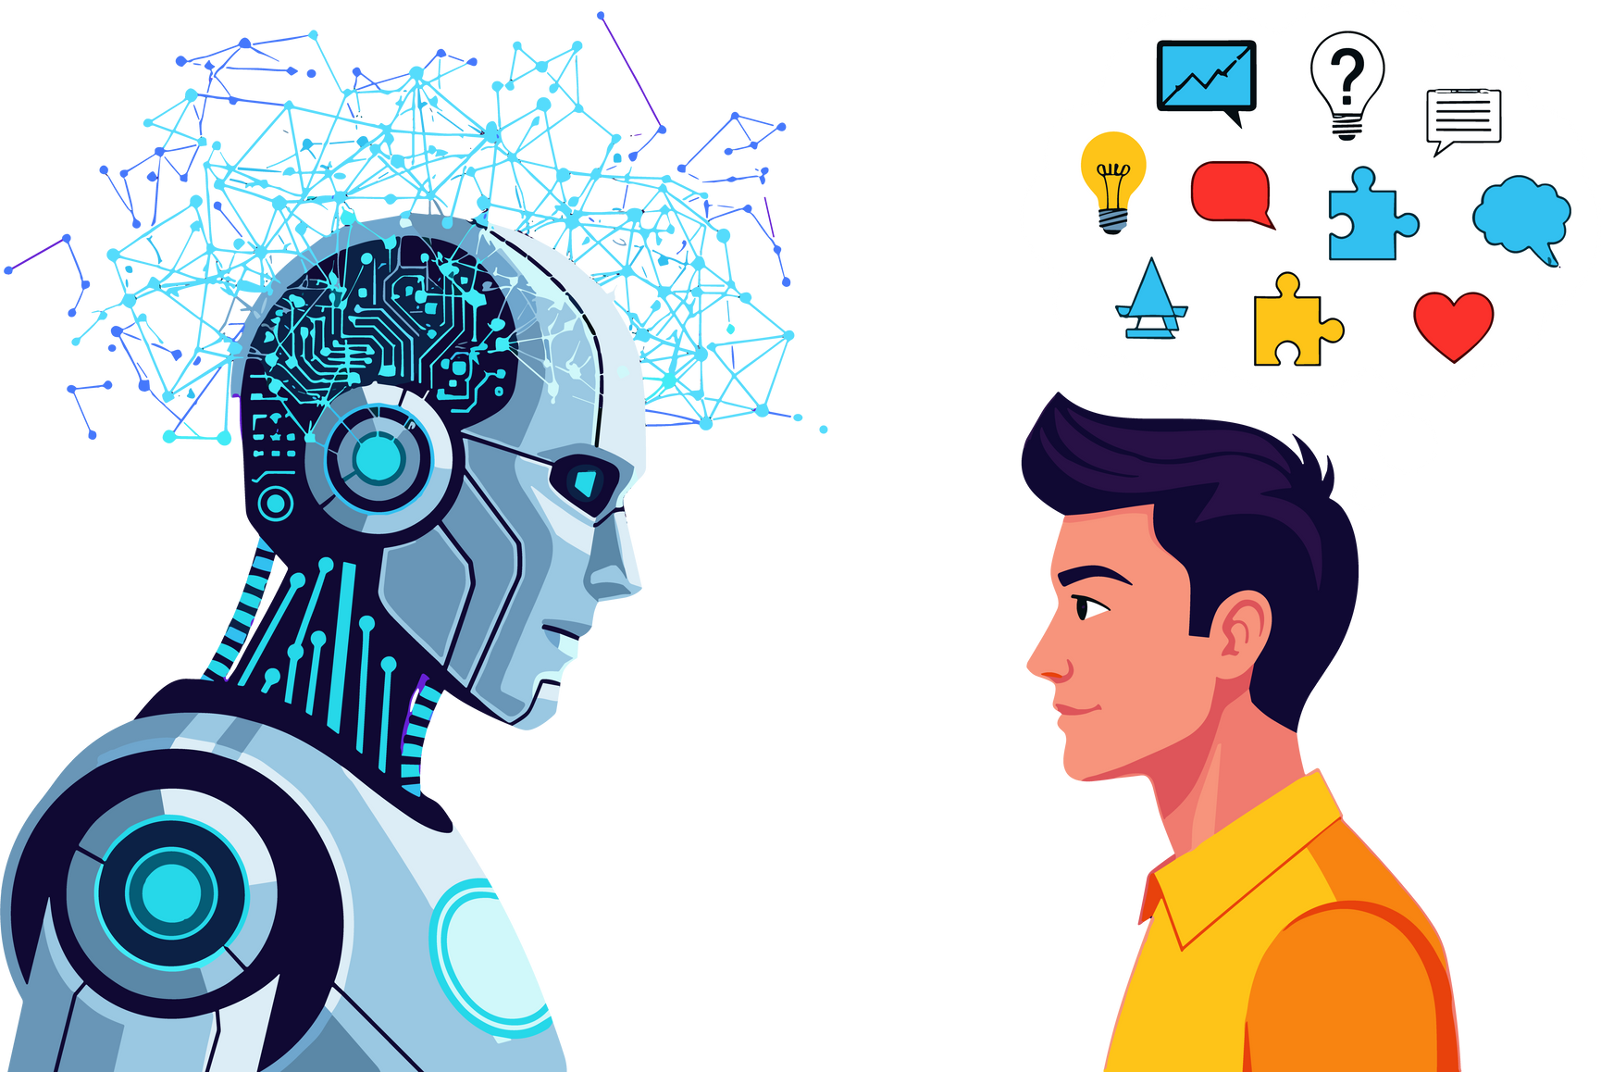
YAPAY ZEKA ARAÇLARI İLE NELER OLUŞTURABİLİRSİNİZ?

Slide 3

Yapay zekâ ile şunları oluşturabilirsiniz:
  Posterler ve infografikler
  Sunumlar
  Videolar
  Hikâyeler ve metinler
  Quizler ve oyunlar
  Şarkılar veya podcastler

Slide 4


Büyük Dil Modelleri: ChatGPT, Gemini
ChatGPT veya Gemini gibi büyük dil modellerini kullanarak neler yapabilirsin?
  Projeler için fikirler üretebilirsin
  Kısa metinler veya hikâyeler yazabilirsin
  Tartışma soruları oluşturabilirsin
  Konuları özetleyebilirsin

Slide 5


CanvaAI, Adobe Firefly
  Kampanyalar için posterler tasarlayabilirsin
  Sunumlar için görseller oluşturabilirsin
  Fikirleri görsellere dönüştürebilirsin

Slide 6

Gamma, Canva AI
  Yapılandırılmış slayt sunumları oluşturabilirsin
  Metinleri görsellere dönüştürebilirsin
  Fikirlerini net ve anlaşılır şekilde sunabilirsin

Slide 7



Synthesia, Heygen, ElevenLabs
  Kısa açıklayıcı videolar hazırlayabilirsin
  Sesli hikâyeler kaydedebilirsin
  Kampanya videoları hazırlayabilirsin

Slide 8

Bu araçları okulunda veya yaşadığın toplulukta
sürdürülebilirliği teşvik etmek için nasıl kullanabilirsin?

Slide 9

Örnekler
  Yeşil farkındalık posteri
  Geri dönüşüm hakkında kısa bir video
  İklim değişikliği üzerine bir sunum
  Sınıf arkadaşların için bir quiz
Senin fikirlerin + yapay zekâ araçları = güçlü projeler

Slide 10

Birlikte düşünelim:
  Hangi araç sana en ilginç geliyor?
  Yapay zekâ ile ne oluşturmak isterdin?
  Yapay zekâ öğrenmene nasıl daha iyi yardımcı olabilir?

Slide 11
Teşekkürler.
Erasmus+ / Avrupa Dayanışma Programı kapsamında Avrupa Komisyonu tarafından desteklenmektedir. Burada yer alan içerik yazarın görüşlerini yansıtmaktadır ve bu görüşlerden Avrupa Komisyonu ve Türkiye Ulusal Ajansı sorumlu tutulamaz.

